Slide 1
Сравнение алгоритмов классификации для определения предложений, содержащих лексикофункциональные сочетания
на материале корпуса СинТагРус
Фролова Татьяна

Slide 2
Лексические функции
- Это смыслы, которые «любят» выражаться нестандартно при разных словах-аргументах и в разных языках.
Внутриязыковая и межъязыковая идиоматичность
На примере ЛФ MAGN
сильный дождь, но тяжелая болезнь
heavy rain, но сильный дождь

Slide 3
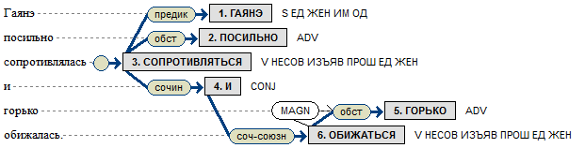
ЛФ-сочетания в СинТагРусе

Slide 4
<LF LFARG="6" LFFUNC="_MAGN" LFVAL="5"/>

Slide 5
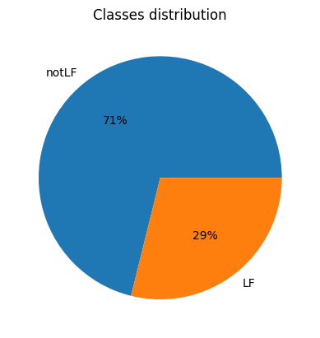
Состав корпуса

Slide 6
Алгоритмы классификации
Naïve Bayes – базовый результат
KNN – увеличение k делает хуже
DecisionTrees – самый лучший результат

Slide 7
